Slide 1
Analiza Portfela Kryptowalut
Nikodem Krupa w67246

Slide 2
Wprowadzenie i Cel Projektu
Aplikacja do monitorowania, analizy i optymalizacji portfela kryptowalut na podstawie danych rynkowych.
Główne cele:
Monitorowanie cen kryptowalut.
Analiza wartości portfela i prognozy.
Optymalizacja alokacji aktywów.

Slide 3
Główne Funkcjonalności aplikacji
Lista funkcjonalności:
Dodawanie/usuwanie kryptowalut do portfela.
Wyświetlanie aktualnej wartości portfela.
Pobieranie i prezentacja danych historycznych (wykres).
Prognozowanie cen (SARIMA) i wartości portfela.
Optymalizacja portfela (Teoria Markowitza).
Powiadomienia Telegram o progach cenowych.

Slide 4
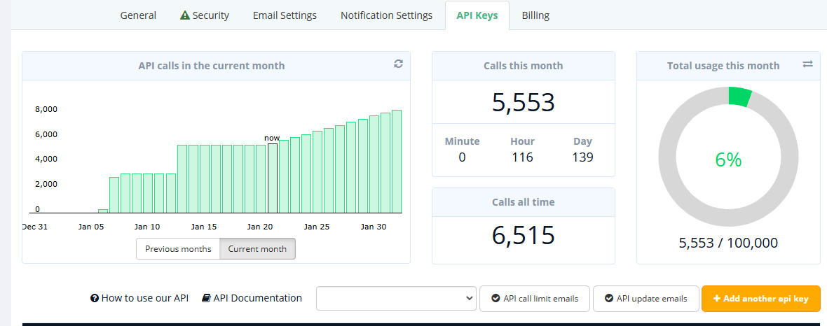
Integracja z API i Źródła Danych
Używane API:
CryptoCompare API (pobieranie cen i listy kryptowalut).
Rys 1 menu API

Slide 5
Kluczowe Elementy Programistyczne
Kluczowe elementy:
Programowanie funkcyjne: Użycie map oraz lambda
Analiza szeregów czasowych: Model SARIMA (statsmodels).
Optymalizacja: Teoria Markowitza (scipy).
Wątki: (threading) - zapewnienie płynności interfejsu.

Slide 6
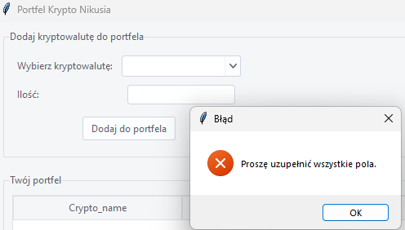
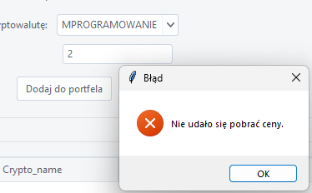
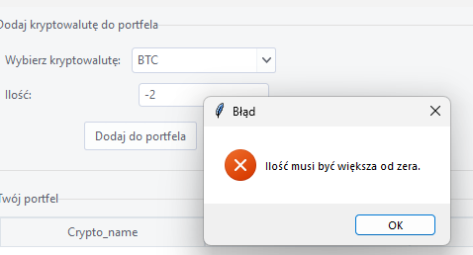
Walidacja Danych i Obsługa Błędów
Przykłady walidacji:
Ujemna ilość kryptowaluty (blokada).
Puste pola (komunikat błędu).
Niepoprawny format danych (komunikaty).
Problemy z API (komunikaty o błędach).
Rys 2 błąd uzupełnienia pól
Rys 3 nieistniejąca kryptowaluta
Rys 4 błąd ujemna wartość

Slide 7
Demonstracja aplikacji
Rys 6 dodawanie krypto
Rys 7 usuwanie krypto

Slide 8
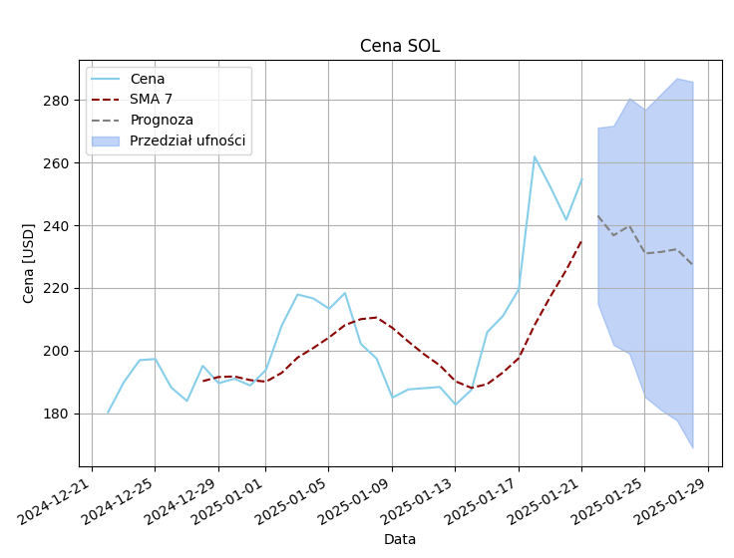
Demonstracja aplikacji cd
Rys 8 Tworzenie wykresu
Rys 9 wykres wygenerowany

Slide 9
Demonstracja aplikacji cd
Rys 9 Tworzenie wykresu

Slide 10
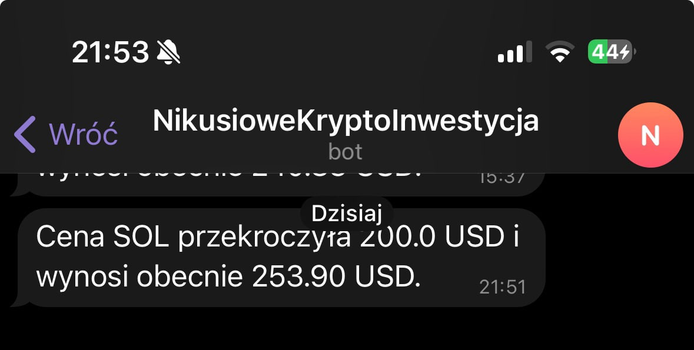
Demonstracja aplikacji cd
Rys 12 Powiadomienie
Rys 11 ustawienia powiadomienia

Slide 11
Podsumowanie
Krótkie podsumowanie:
Aplikacja zintegrowana z API do monitorowania portfela kryptowalut.
Analiza danych i prognozy.
Optymalizacja alokacji aktywów.
Możliwe kierunki rozwoju projektu.

